Slide 1




[WRO] 14 spotkanie Microsoft Azure User Group Poland we Wrocławiu
Piotr Rogala
Partnerzy

Slide 2

Hasło AZURE

Slide 3


Sponsorzy spotkania:

Slide 4
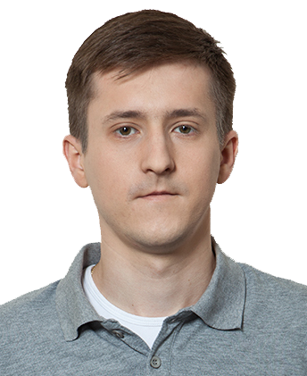

About Me
Current working in UNIT4
Team Lead Cloud Operations
MVP Azure
Blog: justcloud.pl
FB Page: facebook.com/justcloudpl
Group leader:
Microsoft Azure User Group Poland

Slide 5

[WRO] 15 spotkanie MAUGP
26.02.2019
Prezentacje – in progres
Miejsce – in progress

Slide 6
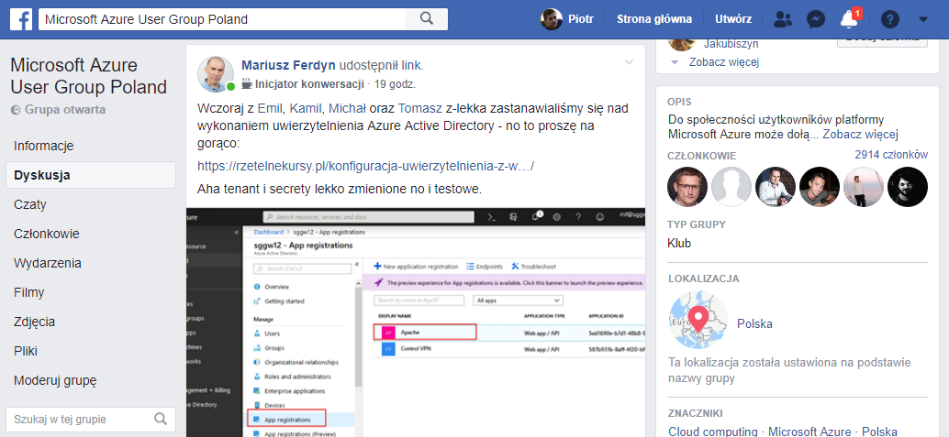

Wrocławska Grupa Microsoft Azure User Group Poland
https://www.facebook.com/groups/azureugpl

Slide 7





Grupy we Wro
Cloud4IT
https://www.meetup.com/Cloud4it-Group/
DevOps Wrocław
https://www.meetup.com/Wroclaw-DevOps-Meetup
PPOSH
https://www.meetup.com/Polish-PowerShell-Group-PPoSh
Wrocław .NET User Group
https://www.meetup.com/wrocnet
MAUGP
http://azureug.org
SysOps Polska
https://www.meetup.com/SysOpsPolska

Slide 8

CloudPoland
Rejestracja: http://slack.justcloud.pl

Slide 9
Ankieta
http://ankieta.justcloud.pl
Formularz prelegenta
http://prelegent.justcloud.pl
Prezentacje
http://maugp.justcloud.pl

Slide 10
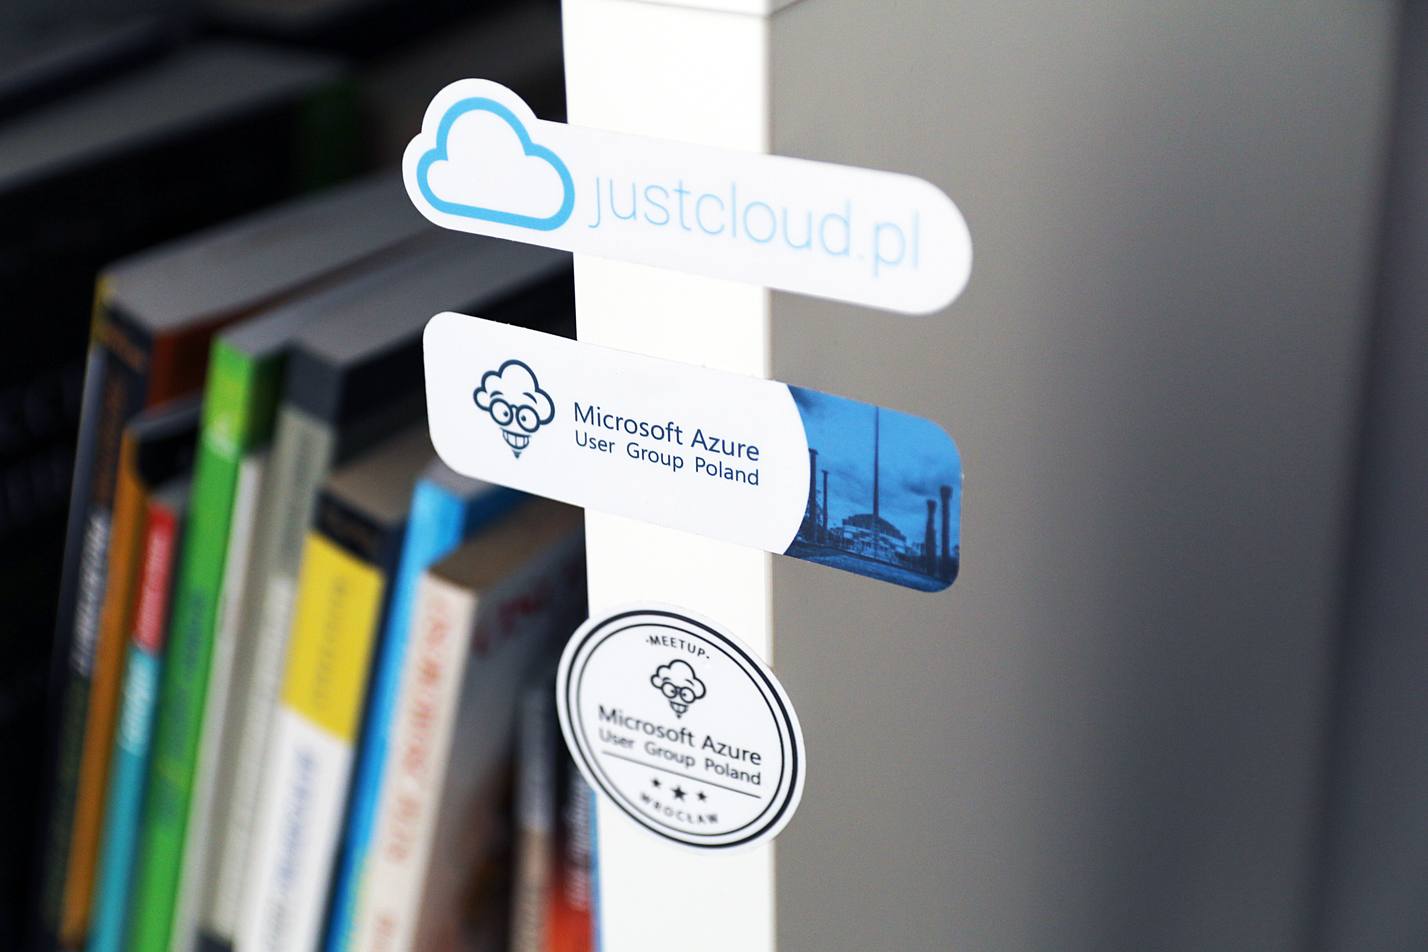
Stickers

Slide 11
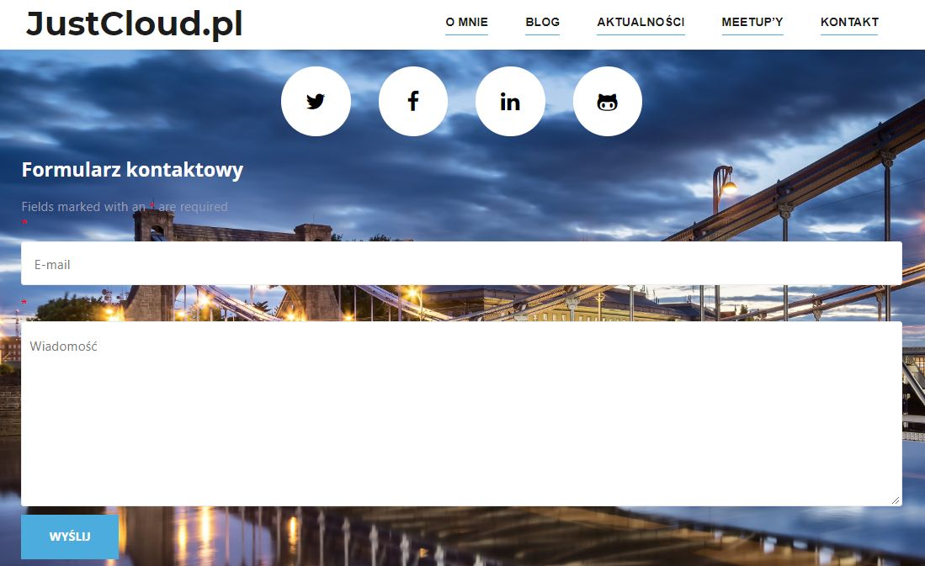
Questions?

Slide 12


